Slide 1
ПРОЕКТ
«ЛОЖКА
С ПАССИВНЫМ САМОНАВЕДЕНИЕМ
И ВСТРОЕННОЙ ДОМАШНЕЙ ЛАБОРАТОРИЕЙ»
АВТОР: КУРКИНА ВЕРОНИКА
НОЯБРЬ 2015г.
САМАРА

Slide 2
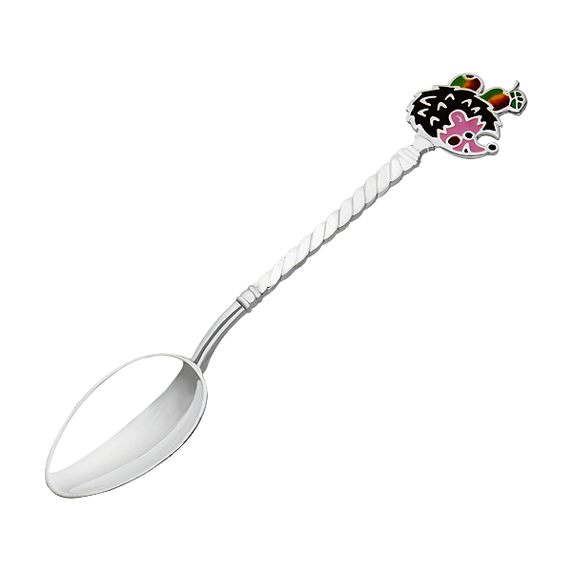
ЛОЖКА
С ПАССИВНЫМ САМОНАВЕДЕНИЕМ
И ВСТРОЕННОЙ ДОМАШНЕЙ ЛАБОРАТОРИЕЙ

Slide 3
ЦЕЛЬ ИЗОБРЕТЕНИЯ:
1.НАУЧИТЬ МАЛЫША КУШАТЬ САМОСТОЯТЕЛЬНО, СОБЛЮДАЯ ЧИСТОТУ;
2.АНАЛИЗ ОБРАЗЦОВ СЛЮНЫ
(ДОМАШНЯЯ ЛАБОРАТОРИЯ)

Slide 4
ЗА АНАЛОГ БЕРЕМ ОБЫЧНУЮ ЛОЖКУ, ЖЕЛАТЕЛЬНО ЯРКОЙ РАСЦВЕТКИ

Slide 5
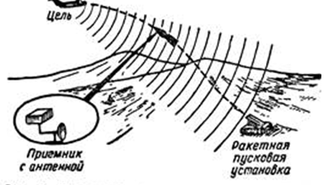
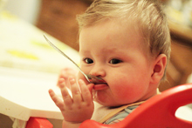
Для попадания ложки точно в рот ребенка будет использоваться
ПАССИВНОЕ САМОНАВЕДЕНИЕ .
Под пассивным самонаведением понимают такую систему управления, в которой приемник, установленный на ракете, использует энергию, излучаемую самой целью.
Основное отличие пассивной системы от активной и полуактивной заключается в том, что никаких источников для облучения цели не требуется.

Slide 6
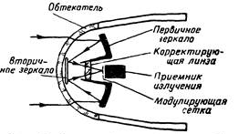
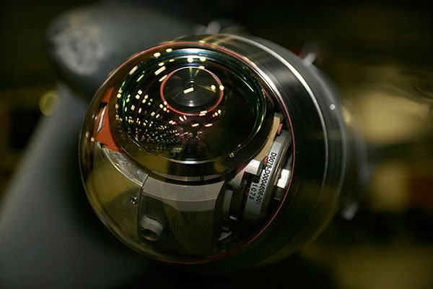
В пассивной инфракрасной системе для наведения ракет на цель используется инфракрасный (тепловой) контраст цели. Чувствительным прибором, определяющим направление на цель, является инфракрасная (тепловая) головка самонаведения.
Головка самонаведения обеспечивает получение сведений о цели, необходимых для наведения ракеты на цель.
Схема инфракрасной (тепловой)
головки самонаведения

Slide 7
Для лучшего обеспечения сбора сведений, необходимых для наведения ложки на цель, а также для лучшего следования, согласно рассчитанному курсу, расположим дополнительные головки по контуру поверхности, предназначенной для еды, а также на рукоятке.

Slide 8
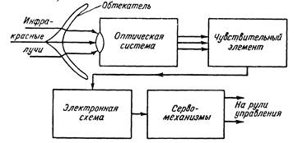
Основным элементом тепловой головки самонаведения является координатор цели, который, как и радиолокационные координаторы, измеряет угол рассогласования, т. е. угол между оптической осью координатора и направлением на цель. Инфракрасная головка, представляющая собой, по существу, теплопеленгатор, получила наибольшее практическое применение среди различных пассивных головок самонаведения.

Slide 9
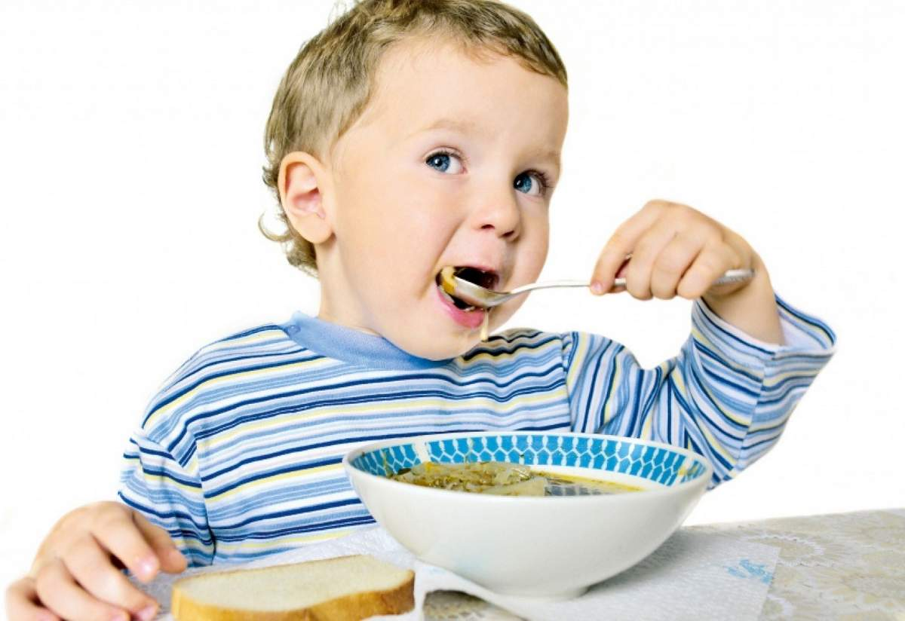
Согласно научным данным, температура в ротовой полости на несколько десятых или сотых градуса выше, чем на всем теле. Значит, ротовая полость ребенка – ЭТО ЦЕЛЬ.
Поступающие от цели, а также отраженные и собственные излучения фона собираются оптической системой и фокусируются на поверхности чувствительного элемента.
А значит, ложка с едой будет целиться именно в рот ребёнку

Slide 10
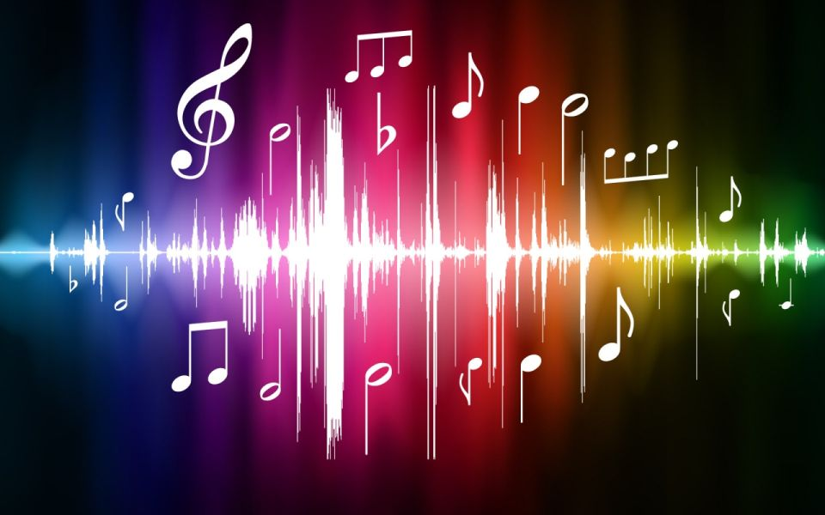
Анализируется предполагаемая траектория движения ложки и сразу начинает звучать веселая музыка (предполагается, что настроение у малыша улучшается и повышается мотивация к приему пищи).
Воспроизведение звука будет происходит непосредственно из звуковых динамиков, установленных в мини-экране (см.далее)

Slide 11
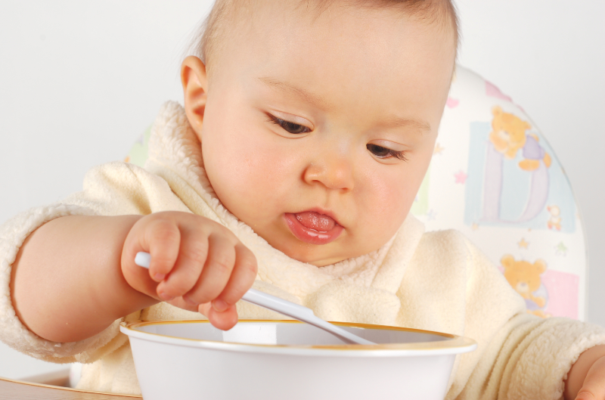
Как только ложка достигла рта и ее содержимое осталось во рту у ребенка, происходит отключение системы самонаведения и ложка превращается в обычный столовый прибор, чтобы ее снова можно было наполнить.
Как только ложка наполняется пищей, система наведения включается снова.

Slide 12
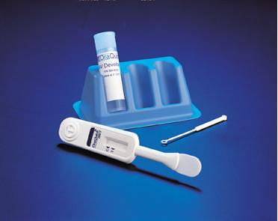
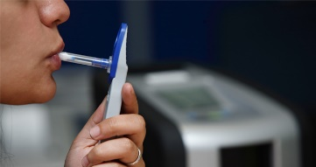
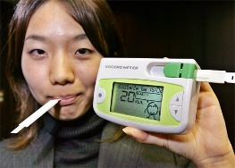
В ЛОЖКУ ВСТРОЕНЫ АНАЛИЗАТОРЫ, ПРОВОДЯЩИЕ ИССЛЕДОВАНИЯ СЛЮНЫ.
А ЗНАЧИТ, В ДОМАШНИХ УСЛОВИЯХ РЕБЕНКУ МОЖНО ПРОВЕСТИ ОЦЕНКУ ЕГО ЗДОРОВЬЯ
СОСТОЯНИЕ НА СЕГОДНЯШНИЙ ДЕНЬ (ДЛЯ СПРАВКИ):
В настоящее время существует огромное количество методик, позволяющих определить многие заболевания еще на начальной стадии и в очень короткий срок. По словам ученых, возможно, в будущем для диагностики у человека вместо крови будут брать на исследование слюну. Эксперты считают, что анализ крови обладает более высокой точностью, но зато анализ слюны более удобен для проведения экспресс-диагностики. Тем более что антитела, вырабатываемые организмом в ответ на вирусы, также присутствуют и в слюне. По их наличию можно судить о том или ином заболевании.
В первую очередь биохимический анализ слюны поможет выявить у человека дисбактериоз полости рта, что является симптомом таких заболеваний, как кариес, стоматит, гингивит или же болезней желудочно-кишечного тракта. Также анализ слюны способен выявить у человека наличие таких заболеваний, как ВИЧ или гепатит, болезни легких. Кроме того, в слюне содержатся специфические белки, которые являются своего рода индикаторами риска возникновения онкологических заболеваний, болезней Альцгеймера, Паркинсона и сахарного диабета.
Состав слюны практически отражает состав плазмы крови. Однако сдать ее гораздо проще, чем кровь. Можно сказать, что в будущем слюну будут сдавать на анализы даже чаще, чем кровь.
ВСТРОИВ АНАЛИЗАТОРЫ В КОРПУС ЛОЖКИ, МЫ РЕШИМ ПРОБЛЕМЫ РАННЕГО ВЫЯВЛЕНИЯ МНОГИХ ЗАБОЛЕВАНИЙ НА САМЫХ РАННИХ СТАДИЯХ НЕ ТОЛЬКО У МАЛЫШЕЙ, НО И У РОДИТЕЛЕЙ.
Здоровье нации – основа процветания России!!!

Slide 13
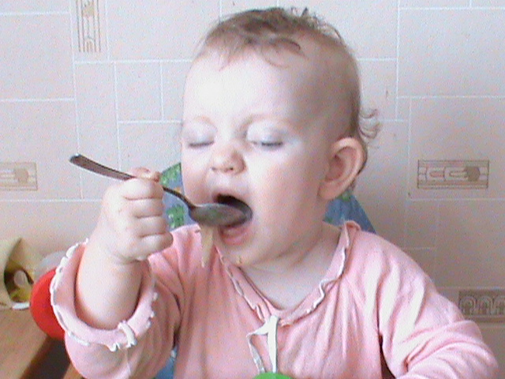
Для забора слюны используется отверстие, расположенное на внешней стороне ложки
(отверстие расположено в данном месте, в том числе, и по причине анатомического расположения слюнных желез)

Slide 14
Украшение, которое находится на ложке ОТКРЫВАЕТСЯ. Прямо под ним расположен мини-экран для вывода достоверных результатов о состоянии ребенка. Внутри расположен мощный процессор, способный обрабатывать все полученные данные.

Slide 15
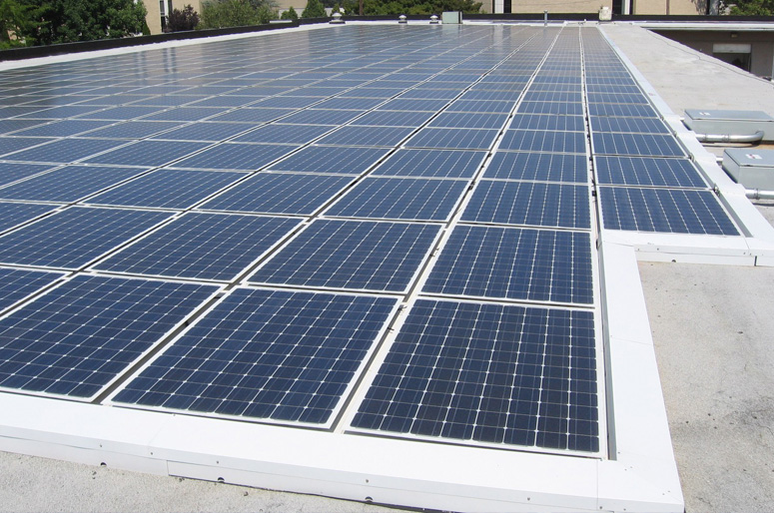
Обеспечим ложку солнечными батареями для обеспечения непрерывной работы всех систем, входящих в ее состав. Заряда батарей всегда хватает для бесперебойной работы даже в ночное время (в полной темноте).
Расположим данные батареи по периметру мини-экрана.

Slide 16
Звуковые динамики расположены на боковой части экрана
ЗВУКОВЫЕ ДИНАМИКИ

Slide 17
Так как у ложки 2 режима: самонаведение и взятие образцов слюны для анализа, то для переключения между ними будет переключатель (который также позволит установить режим одновременной работы в 2-х состояниях)

Slide 18
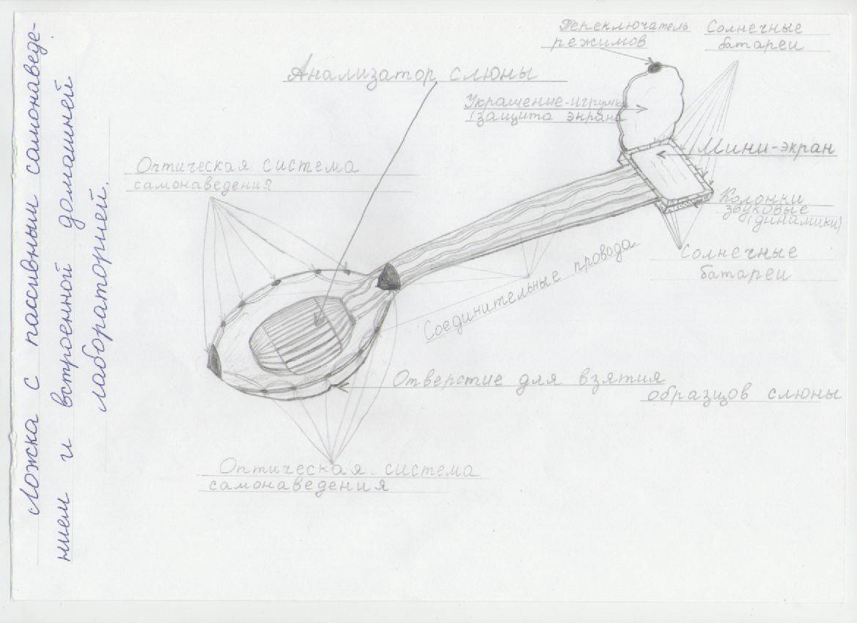
СХЕМА ВСТРОЕННЫХ В ЛОЖКУ СИСТЕМ

Slide 19
НОВИЗНА!!!
ТАКАЯ ЛОЖКА ДО СЕГО МОМЕНТА НЕ БЫЛА ИЗОБРЕТЕНА!!!

Slide 20
ЗАДАЧИ, РЕШАЕМЫЕ ПРИ ПОМОЩИ
ДАННОГО ИЗОБРЕТЕНИЯ:
1.ЭКОНОМИЯ ВРЕМЕНИ И СИЛ НА ОБУЧЕНИЕ РЕБЕНКА САМОСТОЯТЕЛЬНОМУ ПРИЕМУ ПИЩИ;
2.ЭКОНОМИЯ ВРЕМЕНИ И СИЛ, ЗАТРАЧИВАЕМЫХ НА УБОРКУ ЗА МАЛЫШОМ;
3.ЭКОНОМИЯ ВРЕМЕНИ, СИЛ, ДЕНЕЖНЫХ СРЕДСТВ ИЗ-ЗА ОТСУТСТВИЯ НЕОБХОДИМОСТИ В ПОСТОЯННОМ ПОСЕЩЕНИИ МЕДИЦИНСКИХ ЛАБОРАТОРИЙ

Slide 21
СПИСОК ИСПОЛЬЗОВАННОЙ ЛИТЕРАТУРЫ:
http://samonavedenie-raket.ru/obshchie-printsipy-samonavedeniya/aktivnoe-poluaktivnoe-passivnoe-samonavedenie
http://cyberleninka.ru/article/n/obzor-passivnyh-opticheskih-gsn-dlya-porazheniya-nazemnyh-takticheskih-tseley
http://vitaportal.ru/vse-bolezni/analiz-slyuny-dlya-chego-nuzhen.html
http://takpro100.ru/diagnostika/analiz-slyuny.html
https://ru.wikipedia.org/wiki/%D0%A1%D0%BE%D0%BB%D0%BD%D0%B5%D1%87%D0%BD%D0%B0%D1%8F_%D0%B1%D0%B0%D1%82%D0%B0%D1%80%D0%B5%D1%8F

